Slide 1
1

Slide 2

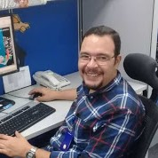
Ing. Pedro Bazó

Slide 3
2

Slide 4


Programación

Slide 5

Desarrollo web

Slide 6

Automatización de aplicaciones Office

Slide 7
3

Slide 8


Slide 9


Slide 10


Slide 11
4

Slide 12


Slide 13
5

Slide 14

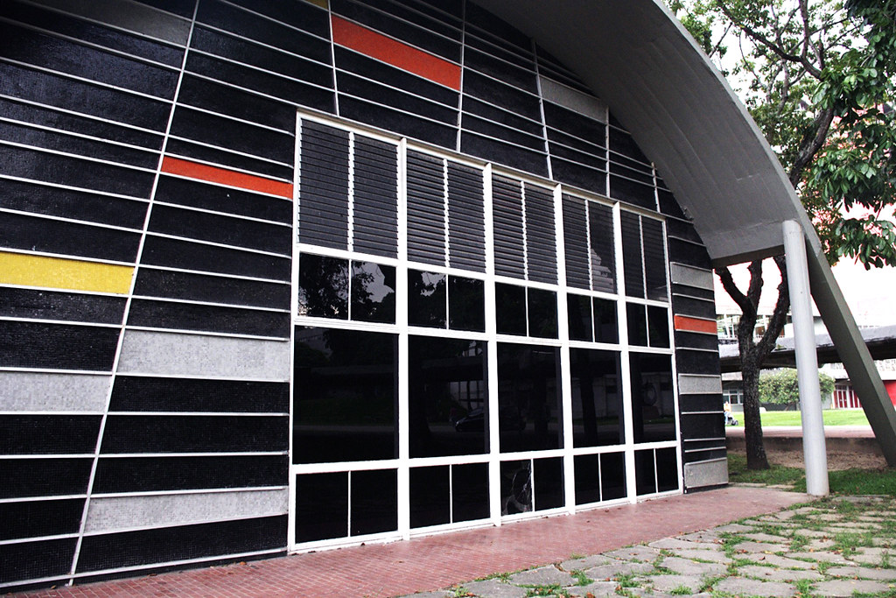

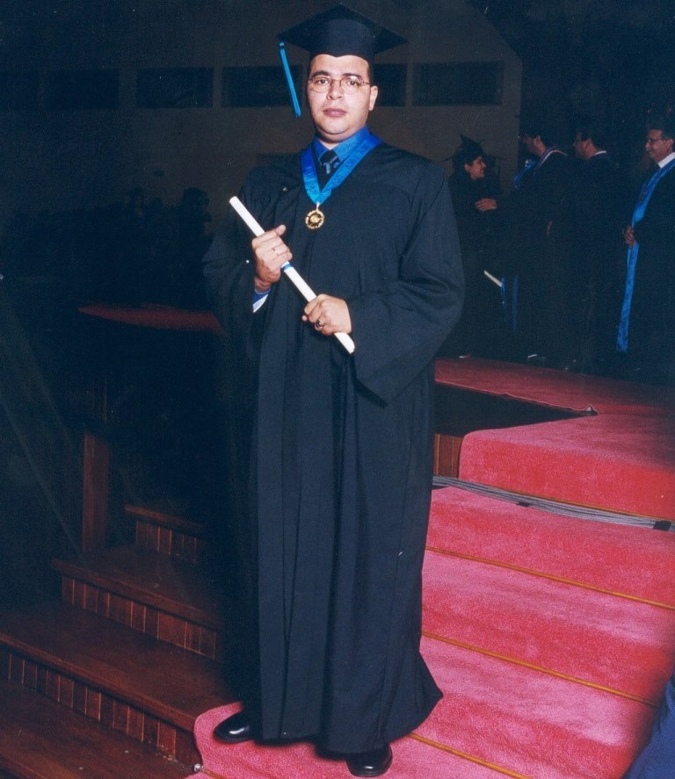

Slide 15
6

Slide 16

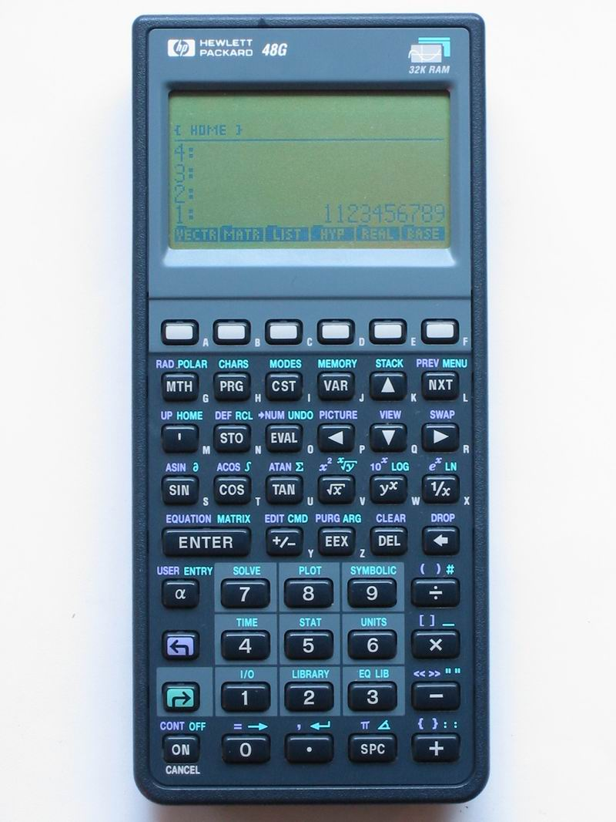
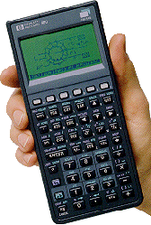

Slide 17
7

Slide 18
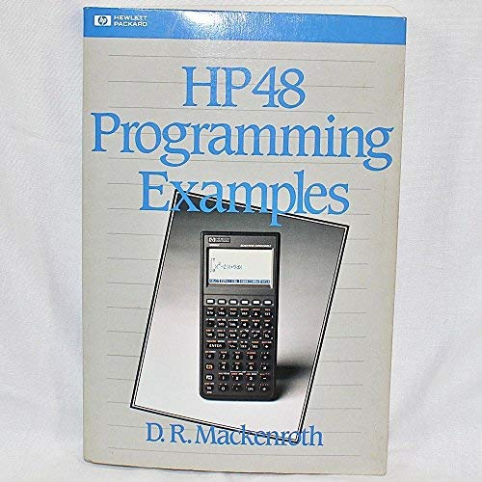
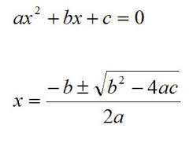
UserRPL

Slide 19
8

Slide 20


Slide 21
9

Slide 22
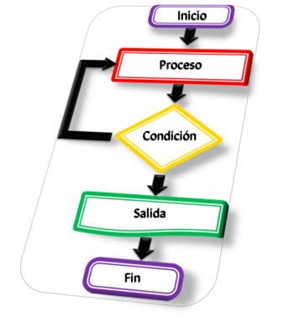
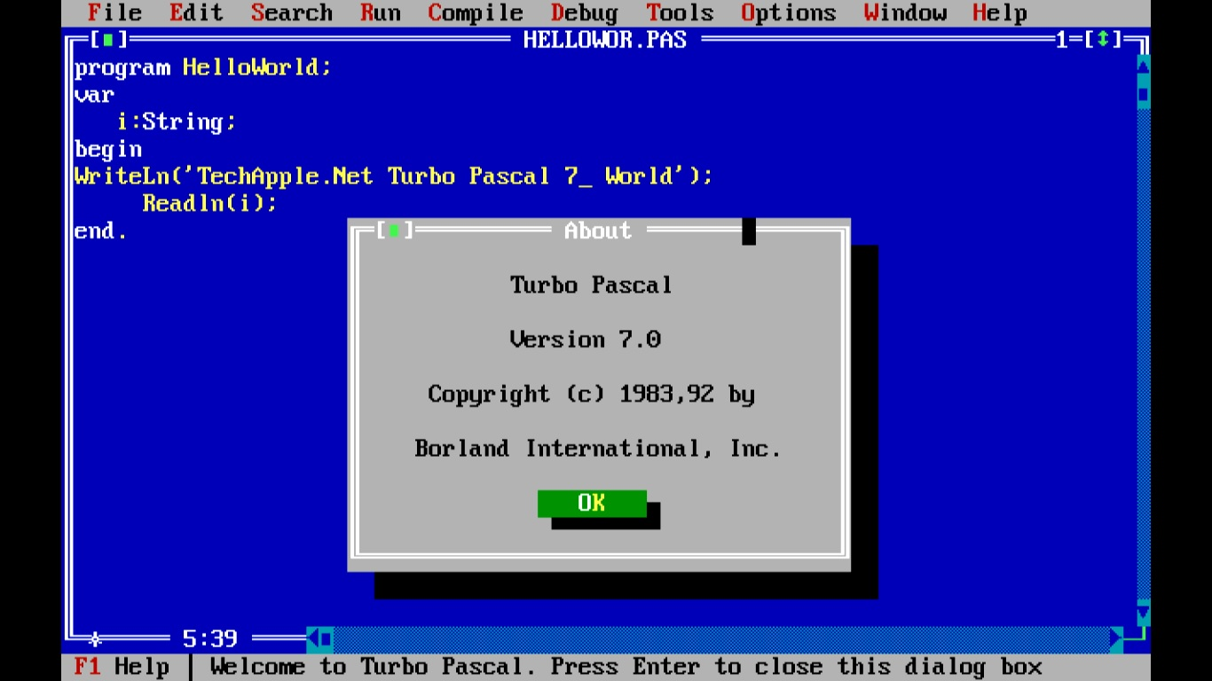

Slide 23
10

Slide 24


Slide 25
11

Slide 26


Slide 27
12

Slide 28
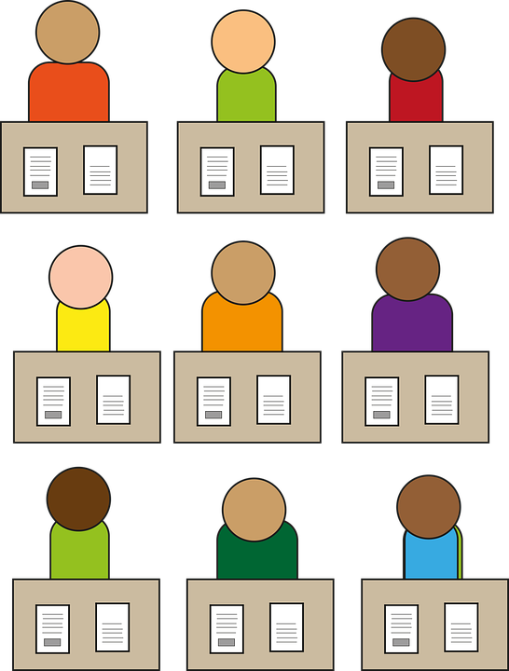

Slide 29
13

Slide 30


Slide 31


Slide 32


Slide 33
14

Slide 34


Slide 35


Slide 36


Slide 37


Slide 38


Slide 39
15

Slide 40


Slide 41
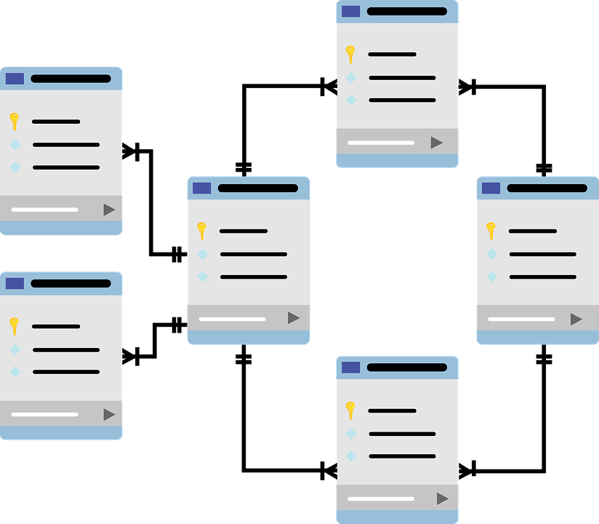

Slide 42


Slide 43
16

Slide 44
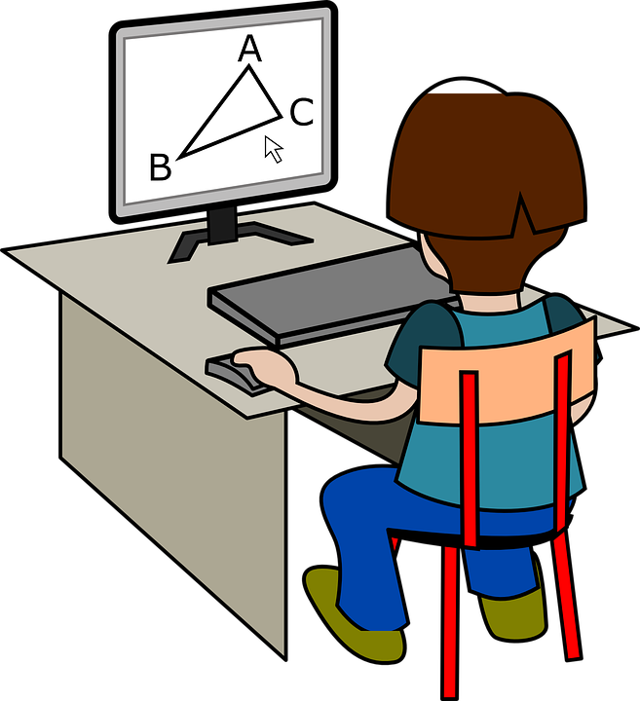

Slide 45


Slide 46


Slide 47


Slide 48
17

Slide 49


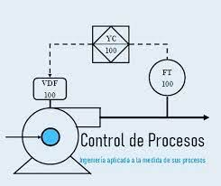
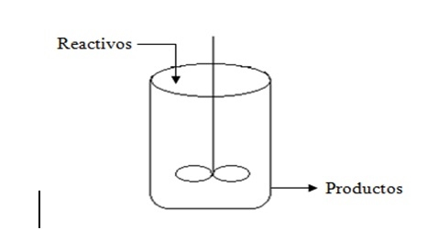


Slide 50
18

Slide 51


Slide 52




Slide 55
19

Slide 56


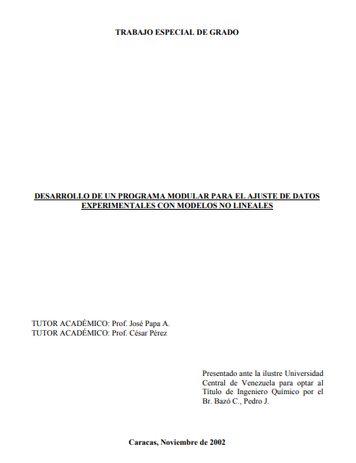
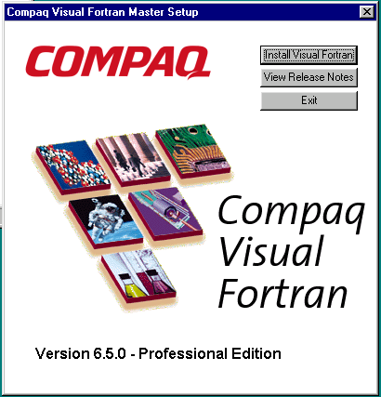

Slide 57
20

Slide 58






Slide 59
21

Slide 60


Slide 61


Slide 62
22

Slide 63



Slide 64
23

Slide 65


Slide 66


Slide 67


Slide 68


Slide 69
24

Slide 70


Slide 71


Slide 74


Slide 75


Slide 76
25

Slide 77


Slide 78


Slide 79


Slide 80


Slide 81


Slide 83


Slide 84


Slide 85


Slide 86







Slide 87
26

Slide 88


Slide 89


Slide 90


Slide 91


Slide 92
27

Slide 93

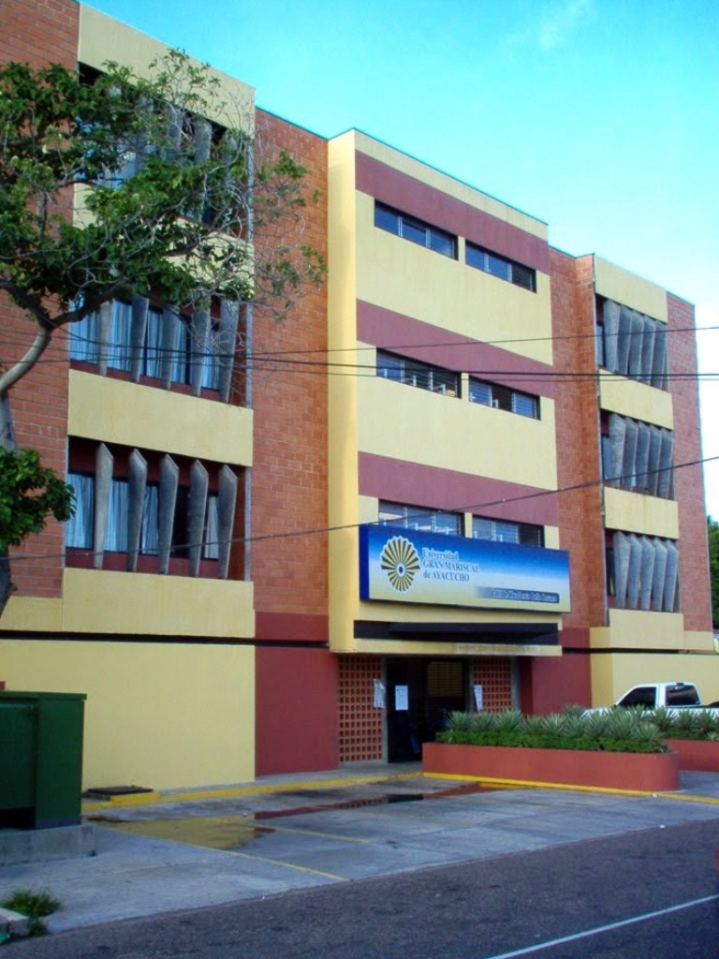

Slide 94

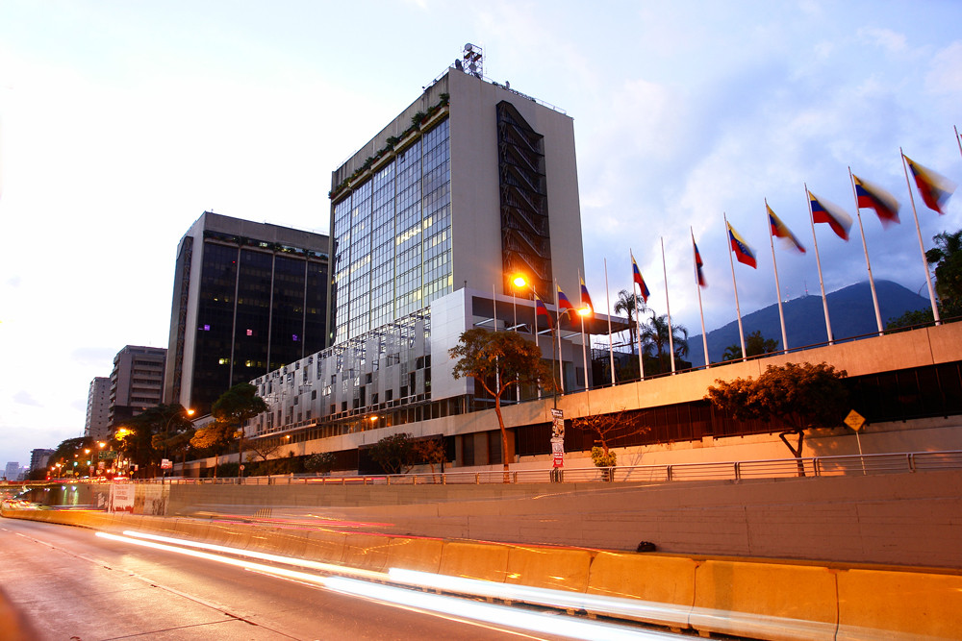

Slide 95
28

Slide 96

Ing. Pedro Bazó

Slide 98

Ing. Pedro Bazó

